Slide 1
История Храма Успения Божией Матери – старейшего во Владивостоке

Slide 2
Первую церковь Владивостока удалось спасти и сохранить.
В любом населенном пункте России есть церковь: величественные соборы или просторные храмы, скромные часовенки или иконные лавки. Наши соотечественники при освоении земель в первую очередь ставили приходы, едва достроив крышу над собственной головой. Так получилось и во Владивостоке – всего год спустя после основания поста на берегу Золотого Рога солдаты начали возводить первую церковь.

Slide 3
Успенская церковь
Первым храмом божьим во Владивостоке была неказистая церквушка из бревен, 19 метров в длину и 8,5 метров в ширину. У нее было 8 окон, при входе — небольшая дверь и площадка. Не было даже купола и колокольни, всего один колокол весом в 1 пуд (примерно 16,4 кг). Малый судовой колокол висел рядом с церковью под двускатным навесом. С виду это был обыкновенный бревенчатый дом, и лишь деревянный крест, возвышавшийся над двускатной кровлей, напоминал о назначении здания

Slide 4
Первый православный храм Владивостока, освященный 1апреля 1862 года

Slide 5
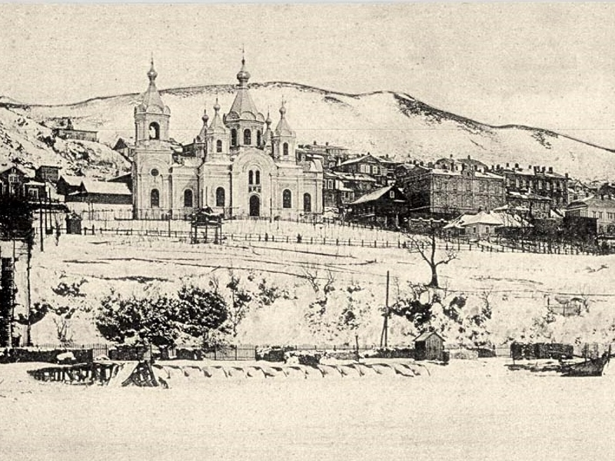
Закладка первой церкви была произведена на склоне сопки (сейчас она называется Пушкинской) 8 июня 1861 года. Молебен по случаю закладки храма был совершен иеромонахами Филаретом и Виталием, состоявшими на винтовых корветах "Гридень" и "Калевале", в присутствии начальника эскадры в Китайском море, капитана 1-го ранга Лихачева, офицеров и нижних чинов.Строители казарм, члены воинской команды и экипажа корвета "Гридень" — всего 40 человек, возводили церковь по собственному желанию, работая и в праздники, и в выходные.

Slide 7
Кафедральный Успенский собор вместимостью 1000 человек стал главным духовным центром Владивостокской епархии.
6 декабря 1889 года епископ Гурий освятил собор во имя Успения Божией Матери. Получилось красивое купольно-крестовое здание 35 метров в высоту в русском стиле. Через два года появились колокола и иконостас, еще через пять лет его стены были расписаны художником А. Соколовым.
5 (18) января 1899 года была учреждена Владивостокская епархия. В связи с этим Владивостокский Успенский собор переименовали в Кафедральный.
В 1908 году возле собора на Светланской улице началось строительство дома для нужд собора. В нем разместились канцелярия, библиотека, зал и служебные помещения.
В 1919 году купец Илья Чистяков и его жена Ириада в честь 50-летия Владивостока подарили собору большой колокол весом 311 пудов (4 976 кг). Он был торжественно поднят на колокольню 19 декабря того же года.

Slide 8
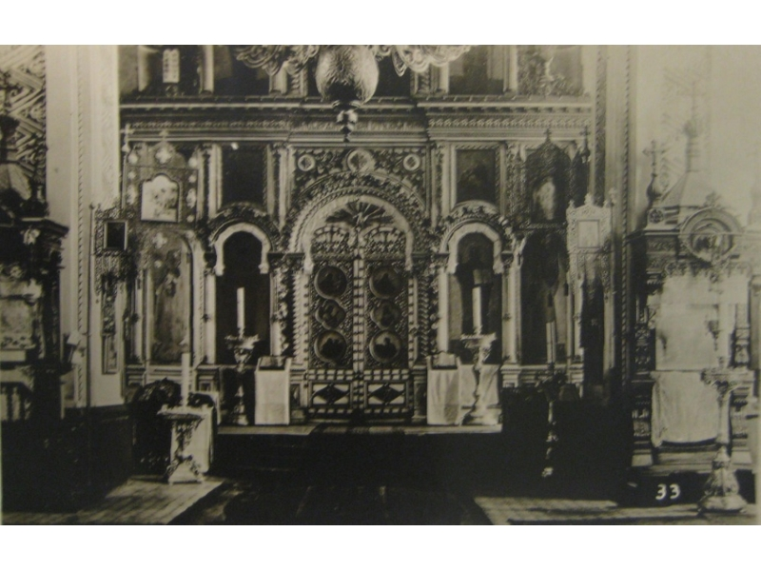
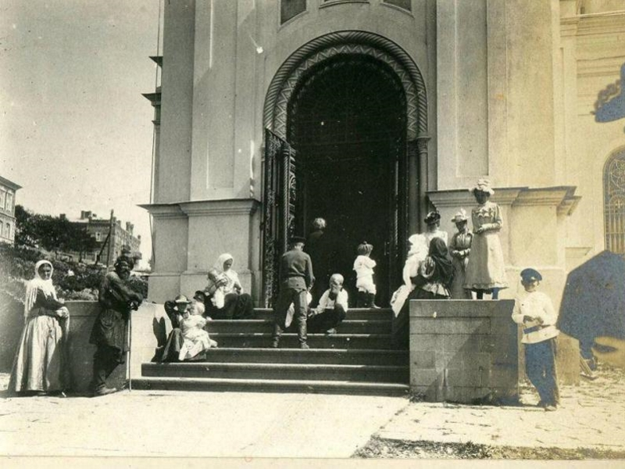
начало XX века

Slide 9
28 августа 1932 года постановлением Владивостокского горисполкома Успенский собор был закрыт, а затем разрушен (в 1938-м).
На остатках фундамента построили жилой дом, в котором позже разместилось художественное училище.

Slide 10
Возвращение здания и возрождение храма
В 1997 году по многочисленным просьбам епархии городские власти передали церкви здание бывшего соборного дома, который ранее входил в комплекс разрушенного кафедрального собора. До советских времен в этом здании располагались казначейство, ризница, библиотека, комната отдыха для духовенства и подсобные помещения. А в 1997 году в здании находилась школа ДОСААФ и размещались различные детские кружки.
Школа ДОСААФ выехала, никого не предупредив, и примерно полгода здание пустовало
Именно здесь предстояло возродиться храму Успения Пресвятой Богородицы. Настоятелю возрождающегося прихода архимандриту Сергию (Чашину) пришлось приложить немало усилий, чтобы храм стал украшением Владивостока и всей Приморской епархии.

Slide 11
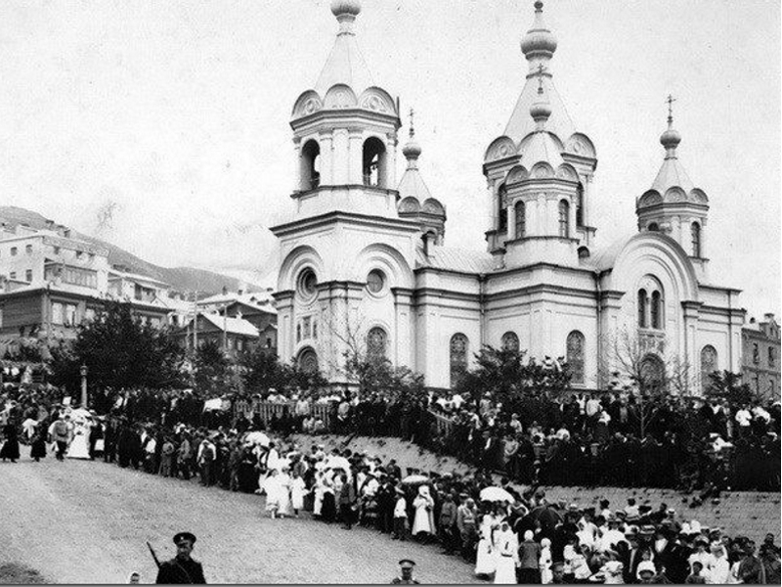

Slide 12
В июле 1997 года на месте Алтаря старого Успенского собора начали готовиться земляные работы с целью проведения в этом месте канализационного коллектора. Для отказа от строительства в этом месте требовались доказательства, документы. Во время Божественной литургии в память убиенной семьи последнего русского самодержца Николая II рабочие, которые только начали копать, принесли бронзовую табличку, слегка покореженную зубом экскаватора. Все работы вблизи старого фундамента собора сразу же были прекращены, а позднее на месте алтарной части его был установлен крест.
К Пасхе 2002 года здесь были установлены иконостас и купола — их сделали мастера города Волгодонска. Также были изменены архитектурные особенности колонного комплекса, поставлено три больших храмовых киота (шкафчики или застекленные полки для икон): два клиросных и один иконы Божией Матери "Умиление".
В 2004 году для росписи храма отец Сергий пригласил во Владивосток московских иконописцев — выпускников иконописной школы Троице-Сергиевой лавры. Они украсили стены церкви мотивами евангельских сюжетов. Впервые в краевом центре была проведена профессиональная художественная роспись церкви.
15 апреля 2006 года архиепископ Владивостокский и Приморский Вениамин в сослужении духовенства освятил храм Успения Пресвятой Богородицы.
В 2010 году была построена новая колокольня храма, изготовлены новые колокола. 3 октября по завершении богослужения архиепископ Владивостокский и Приморский Вениамин совершил чин освящения новой звонницы.

Slide 13
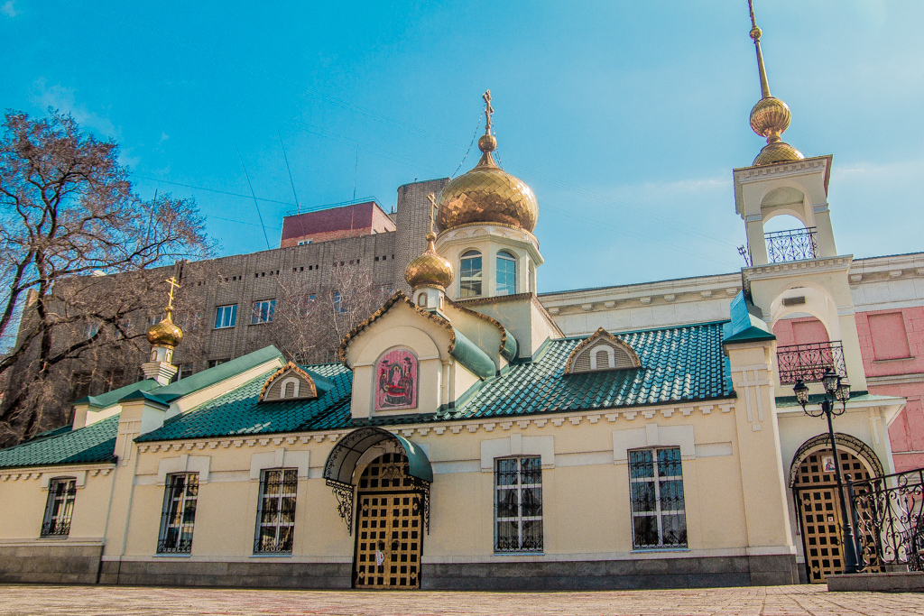

Slide 14
Храм Успения Божией Матери находится по адресу во Владивостоке: ул. Светланская, 65 (ост. Лазо). С 2003 года при нем имеется Община милосердия, с 2009 года — огласительная школа, где прихожане делают первые шаги на пути воцерковления. В 2010 году при храме были созданы молодежная группа и воскресная школа для детей и для взрослых.

Slide 15
